Slide 1


Slide 2
Čo by si povedal na takú dovolenku na Filipínach?
😏

Slide 3
Len si to predstav...

Slide 4
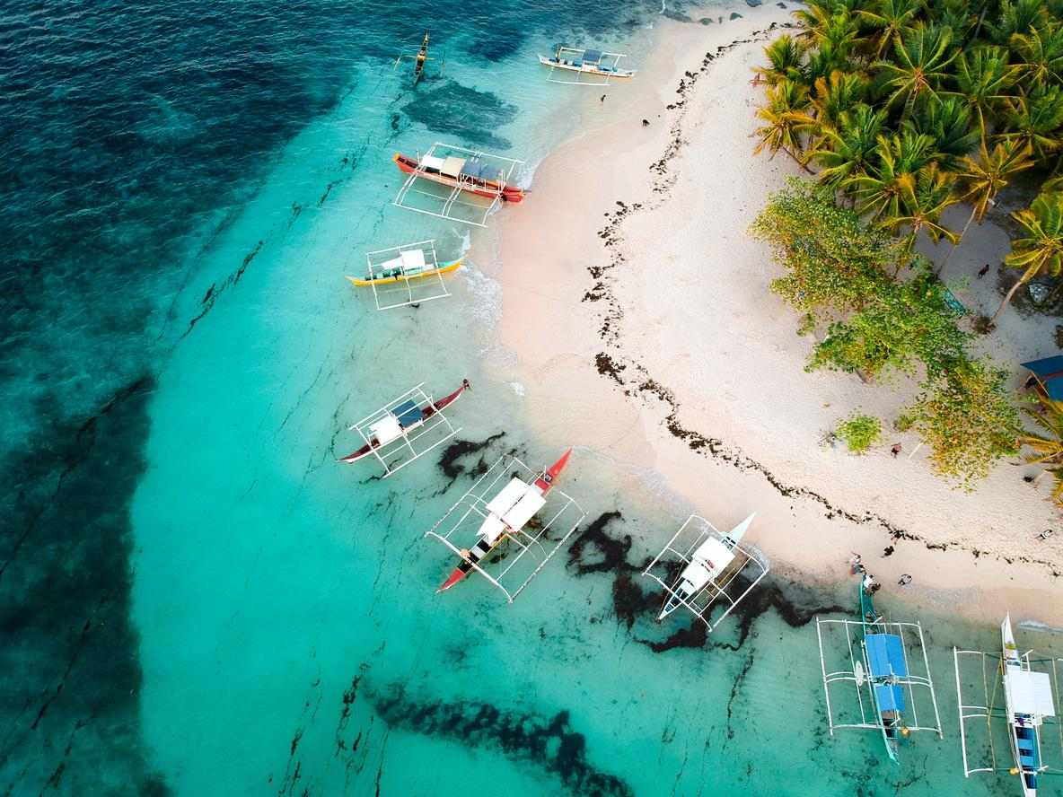


Nádherné pláže

Slide 5
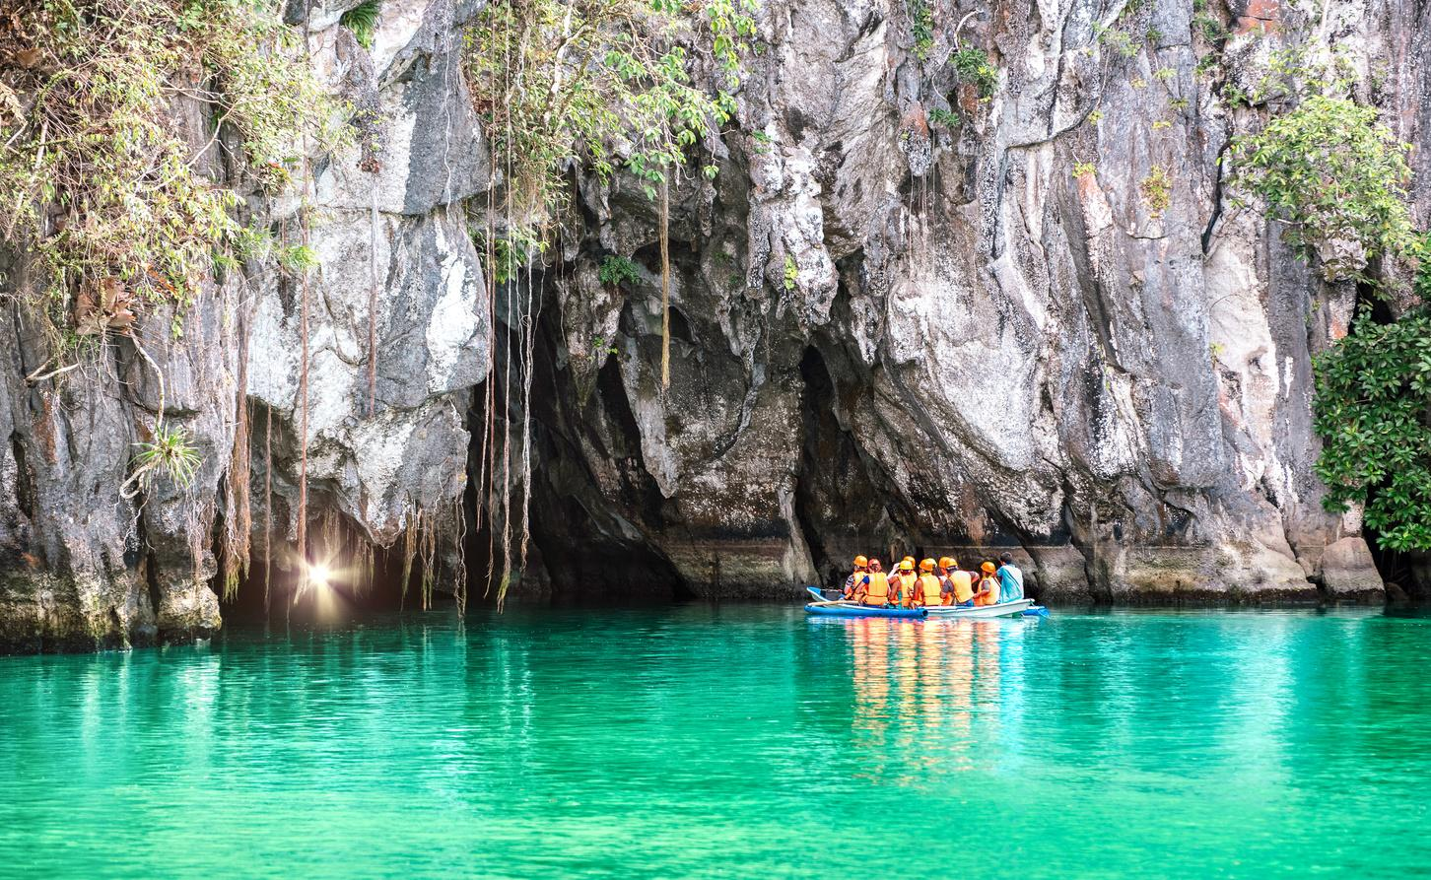
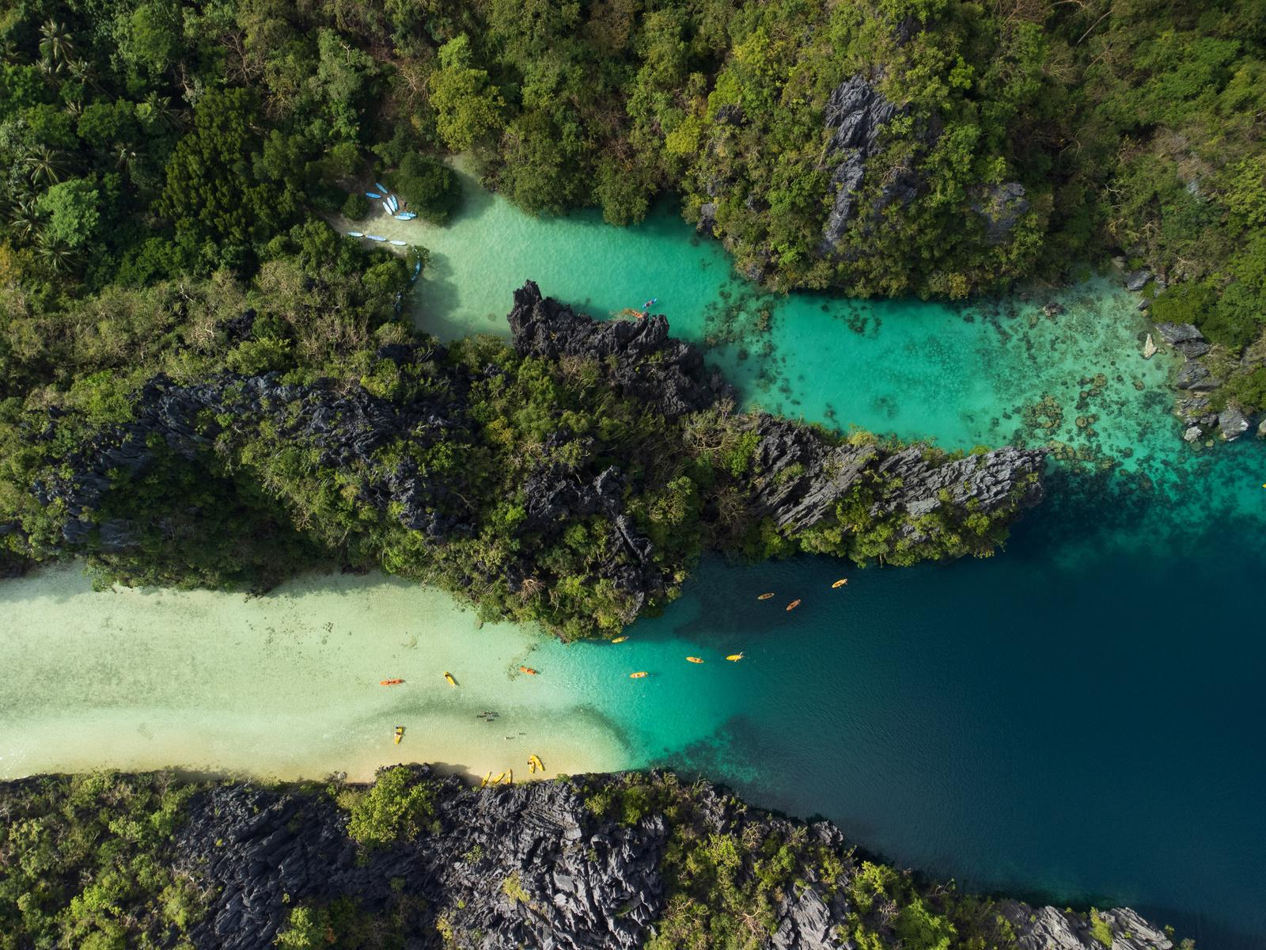
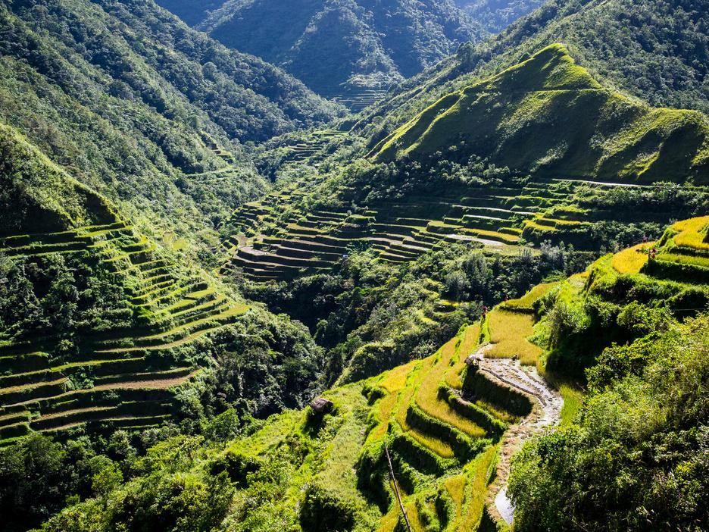
Prírodné krásy

Slide 6

Hoci táto krajina rýchlo napreduje

Slide 7
Je to krajina
kontrastov

Slide 8
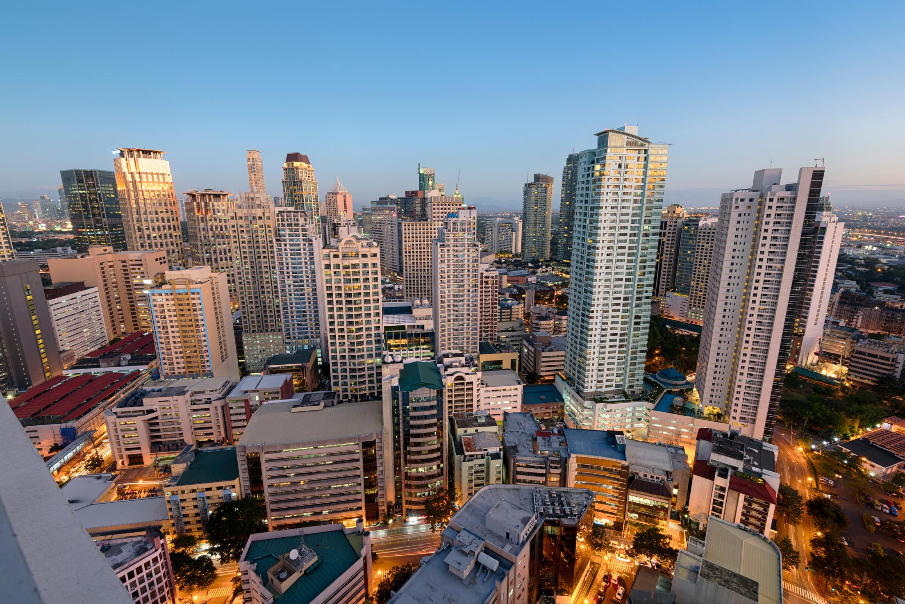
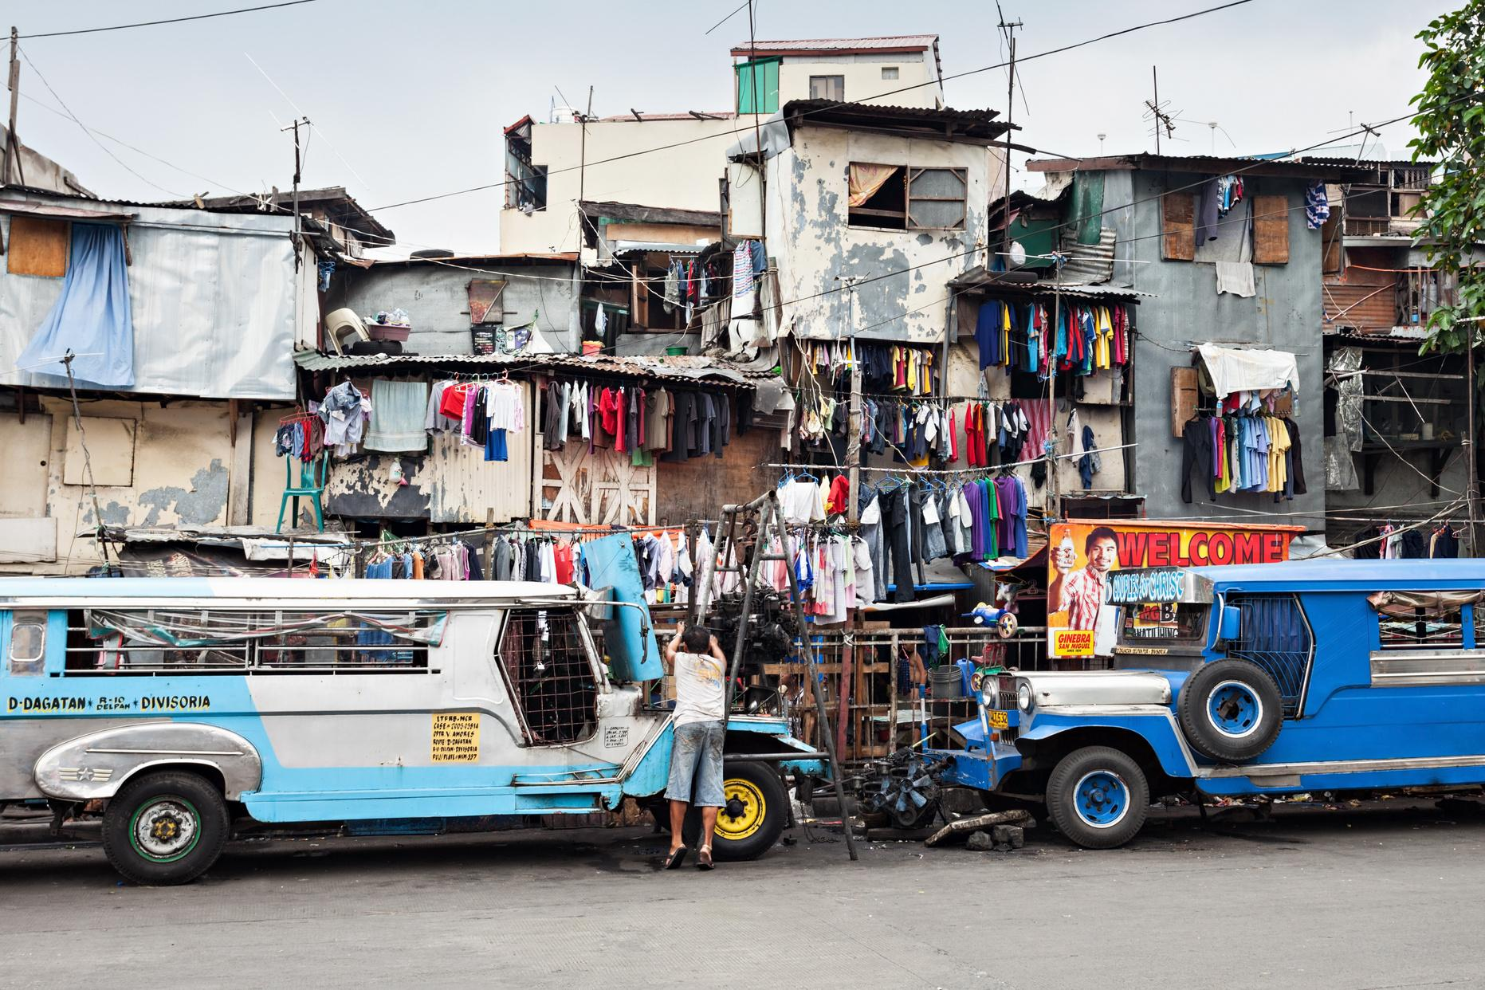
MANILA
bohatá štvrť hlavného mesta
slumová oblasť hlavného mesta

Slide 9
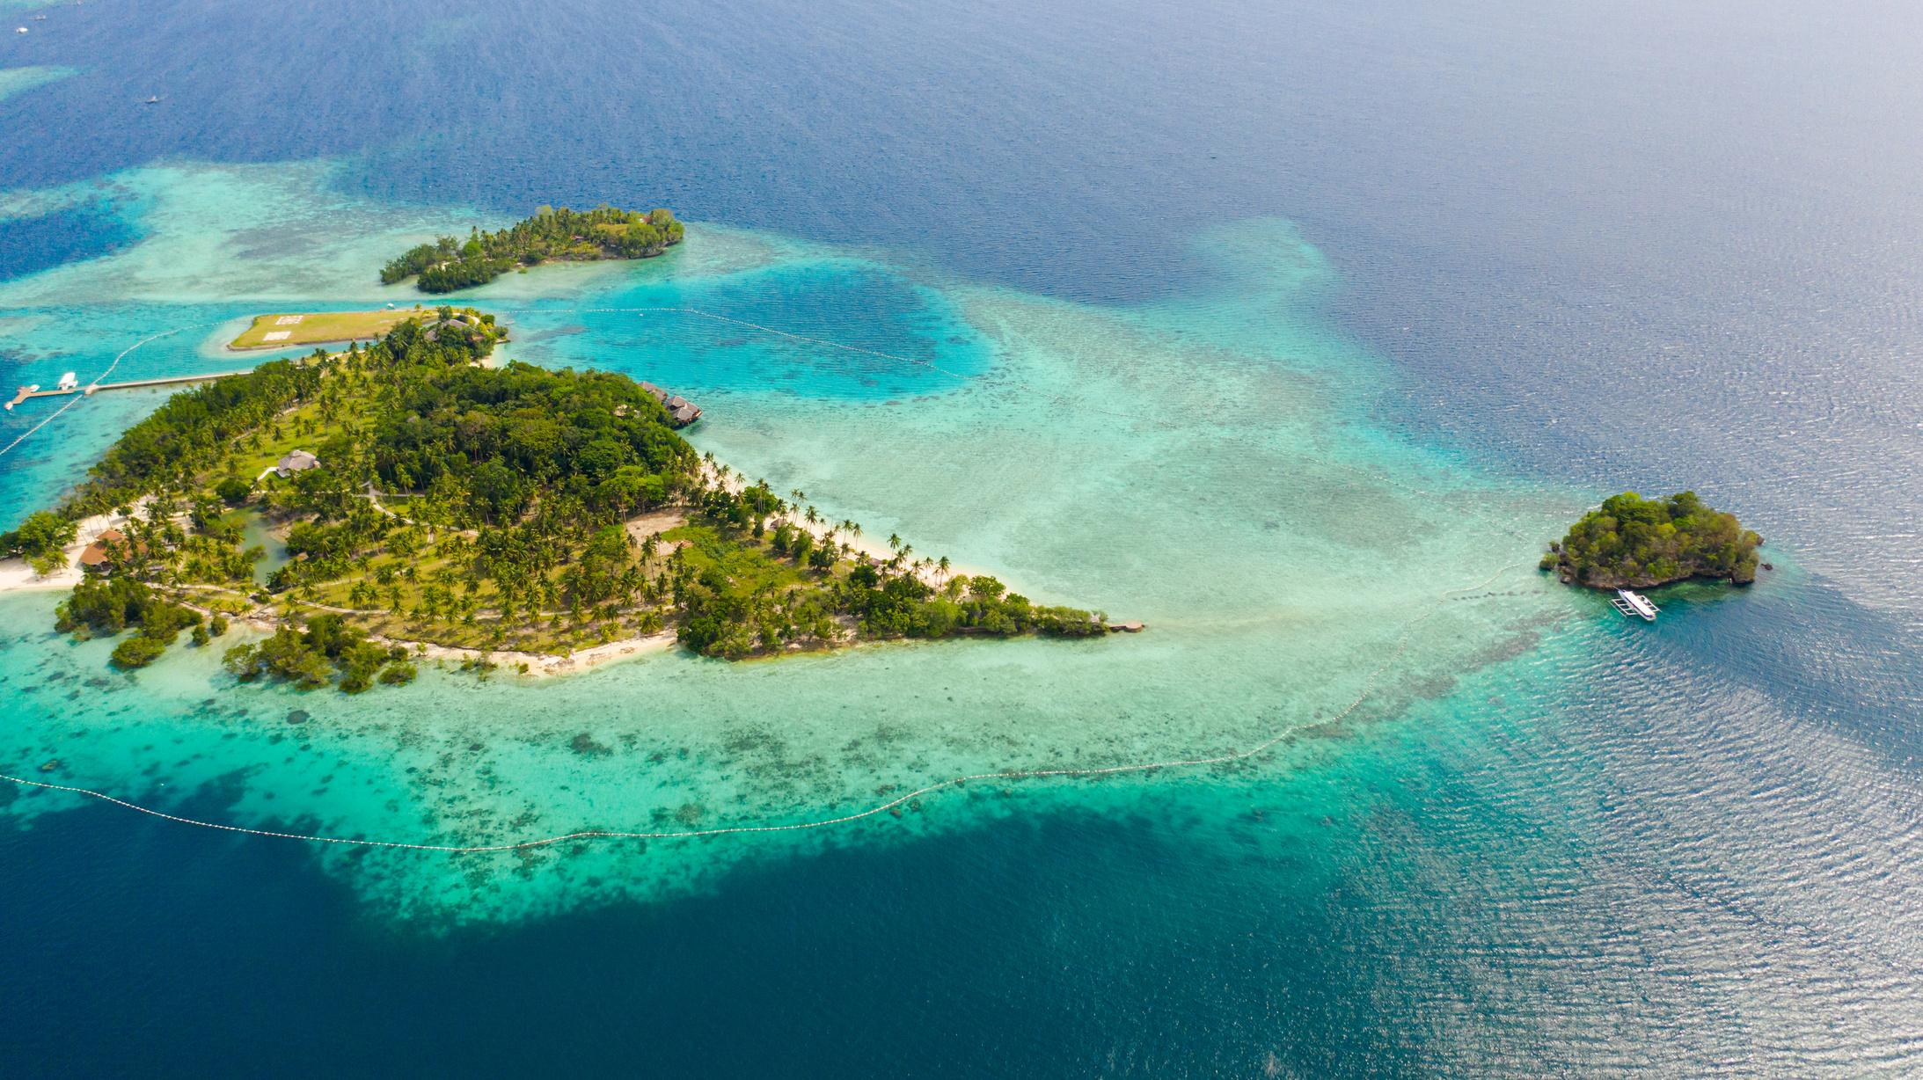
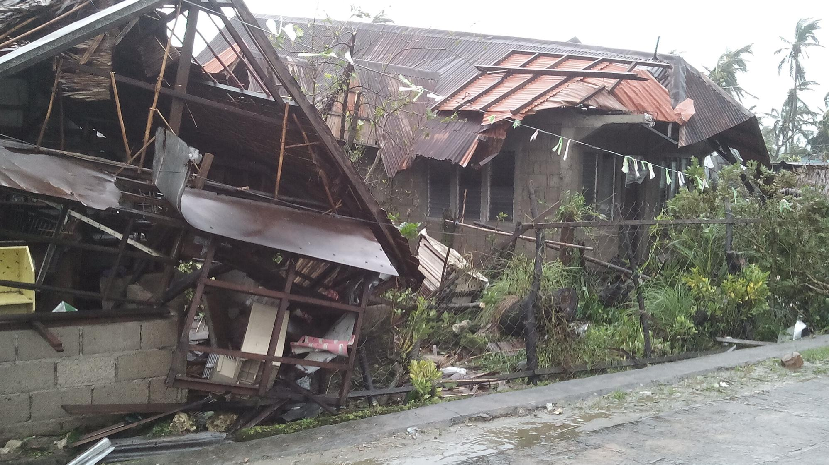
PRÍRODA
prírodné krásy
ničiaca sila častých tajfúnov

Slide 10
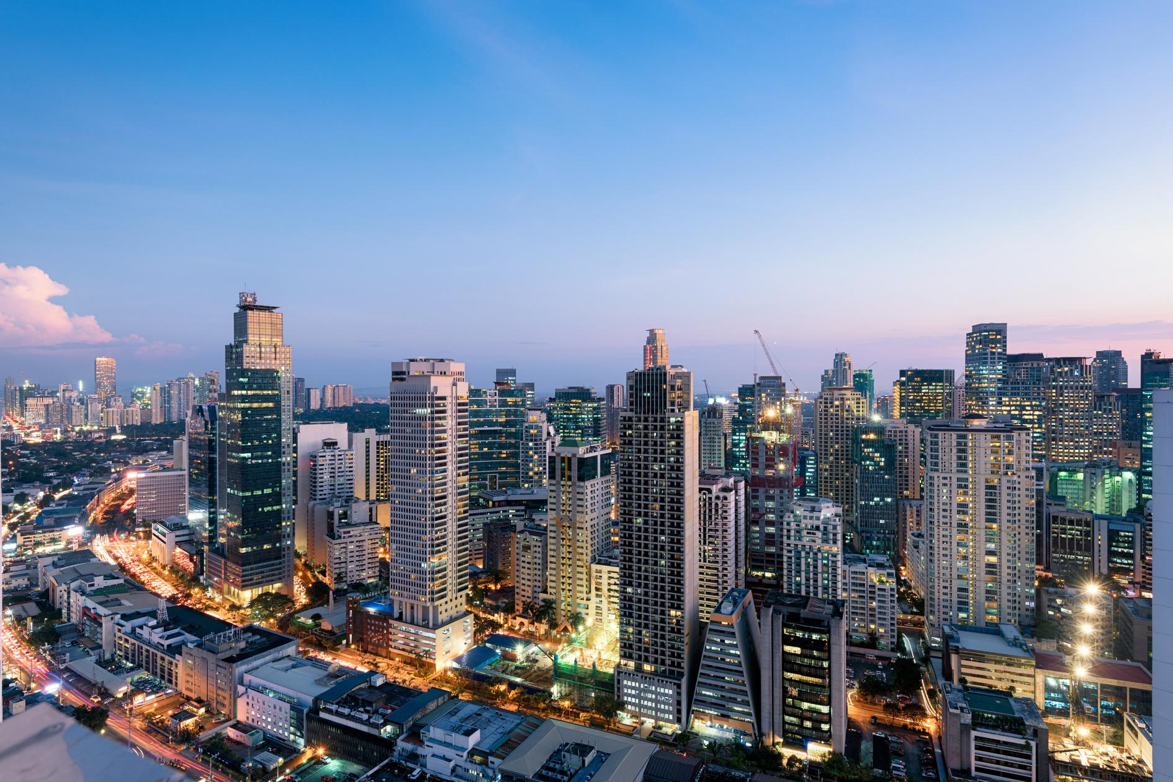
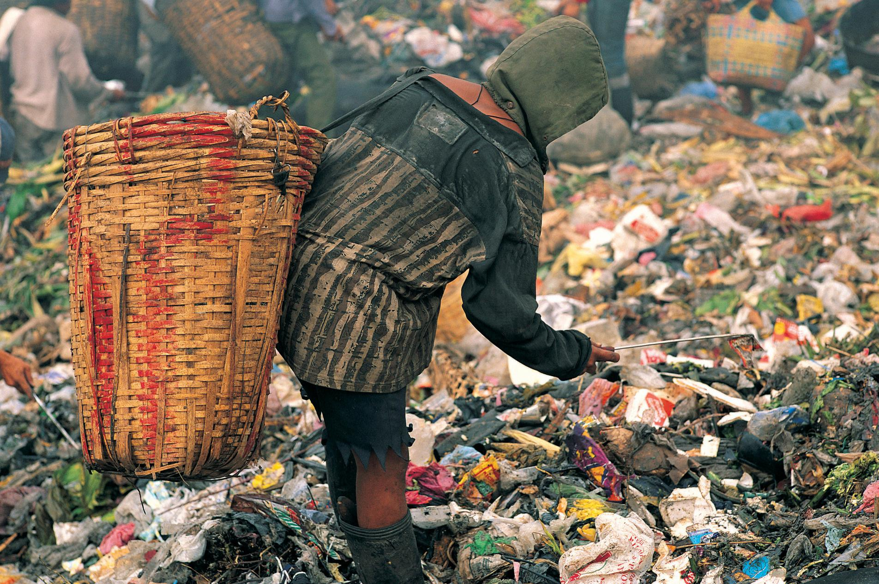
POPULÁCIA
úzka elita ovláda väčšinu bohatstva krajiny
20% ľudí žije pod hranicou chudoby

Slide 11
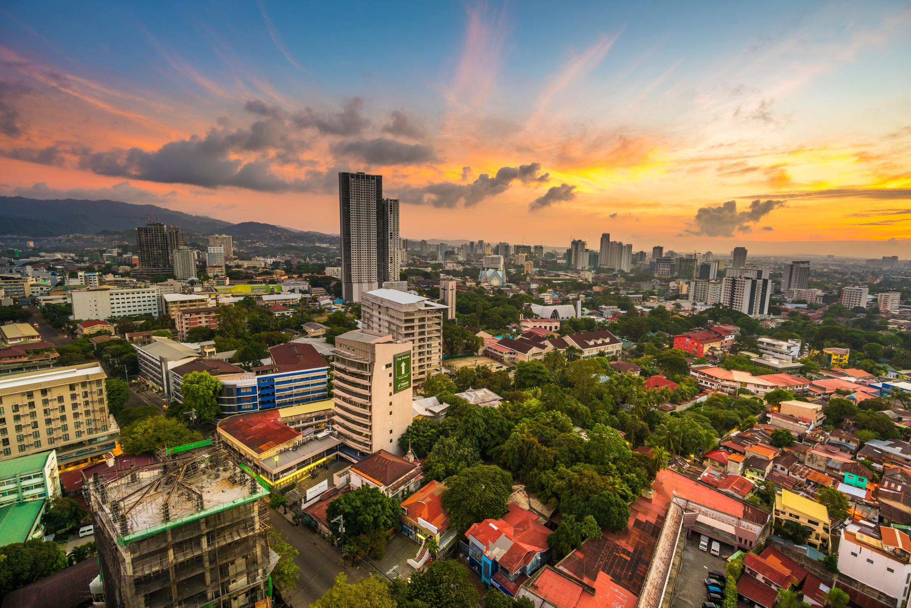
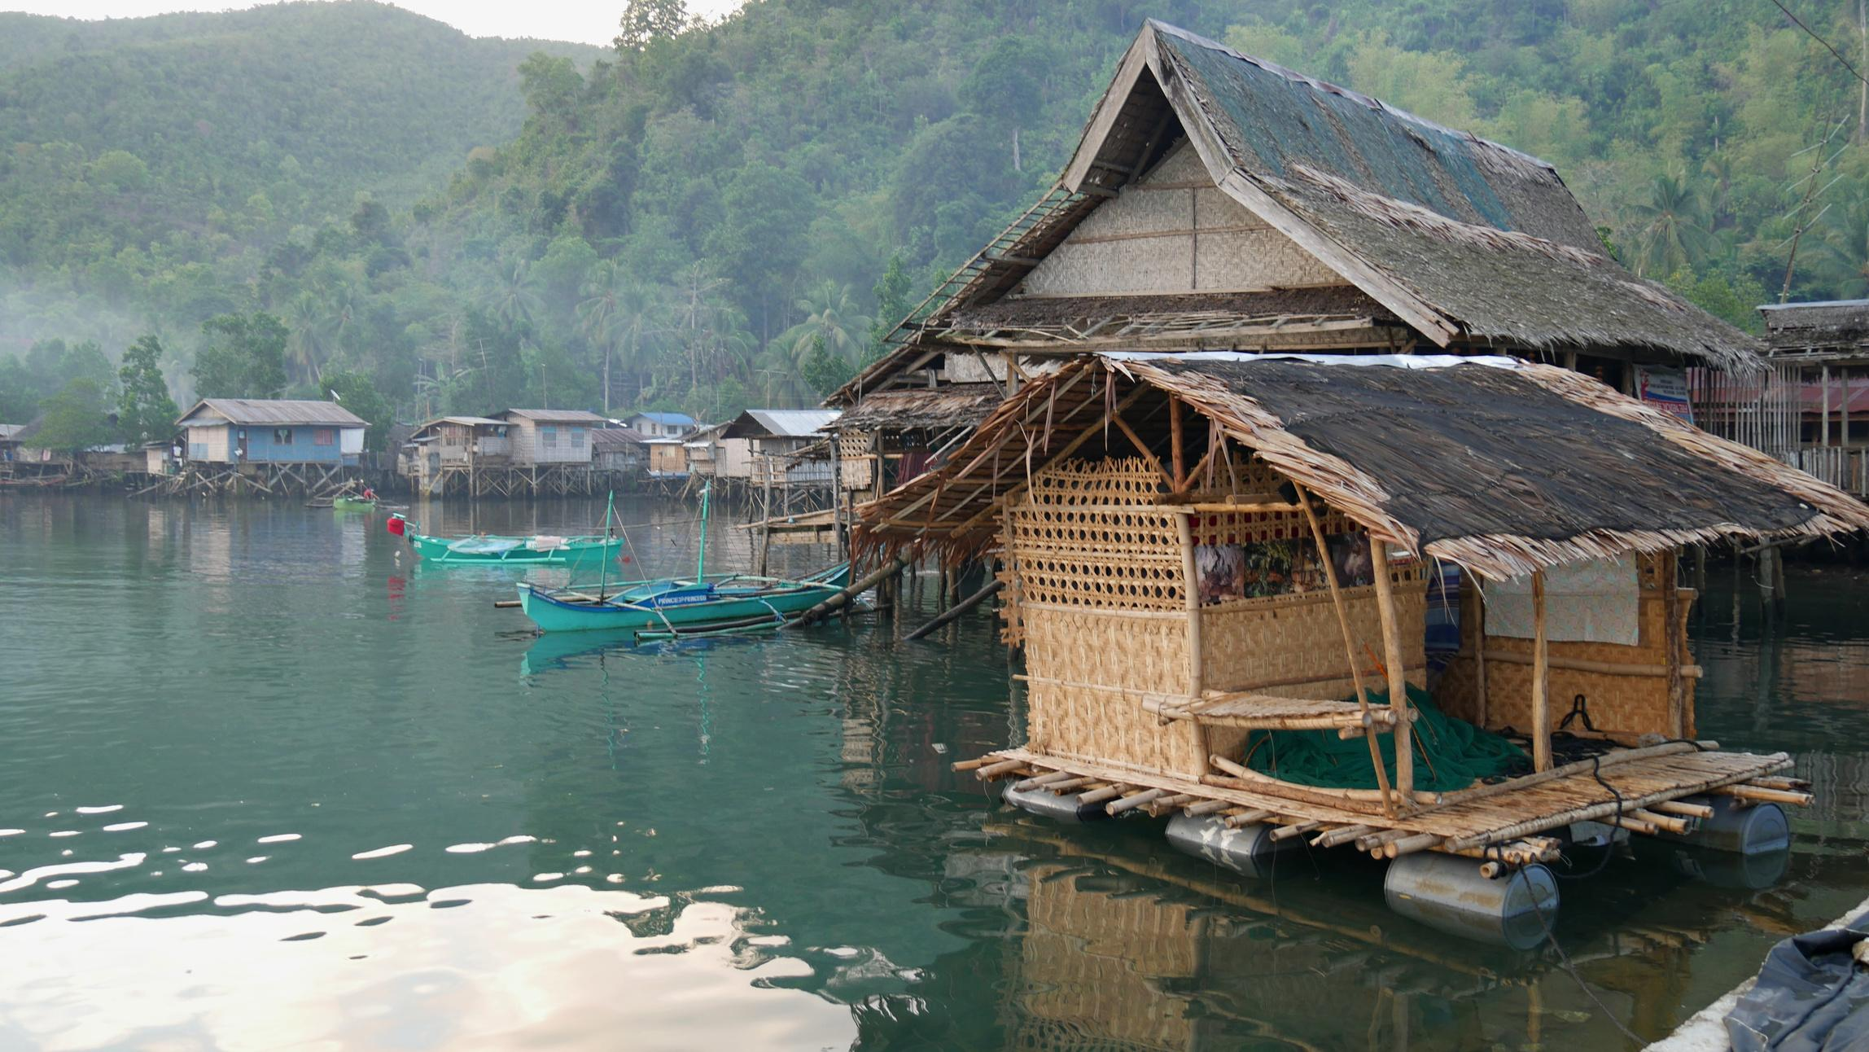
REGIÓNY
rozvinuté mestá
zaostalé vidiecke oblasti

Slide 12
VZDELANIE
Súkromné školy
Verejné školy
vysoké školné
kvalifikovanejší učitelia
kvalitné vzdelanie
lepšie učebnice
bezplatné
nedostatok učiteľov
preplnené triedy
nedostatočné materiály

Slide 13
Väčšina študentov navštevuje
verejné školy

Slide 14
Prečo si rodiny nemôžu dovoliť súkromné školy?
➡ Nízke príjmy:
Veľká časť filipínskych rodín žije z nízkych miezd. Priemerný mesačný príjem je okolo 15 000 – 20 000 PHP (250 – 330 €), pričom školné na súkromných školách môže stáť od 30 000 PHP (500 €) ročne až po státisíce PHP na elitných školách.
➡ Chudoba:
Viac ako 20 % Filipíncov žije pod hranicou chudoby, čo znamená, že si nemôžu dovoliť investovať do vzdelania.
➡ Skryté náklady aj vo verejných školách:
Aj keď verejné školy sú bezplatné, rodičia často musia platiť za školské pomôcky, uniformy, dopravu a ďalšie poplatky, ktoré môžu byť pre chudobné rodiny neúnosné.

Slide 15

Riziko celoživotnej chudoby
zadĺženie
chudoba
predčasne ukončené vzdelanie
neperspektívna práca/nekvalifikácia

Slide 16
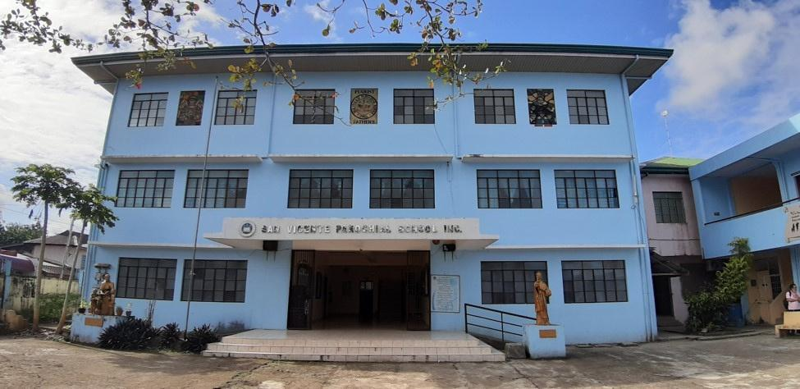
pôstna zbierka 2025
Pomoc žiakom
z (verejnej) Farskej školy sv. Vincenta

Slide 17
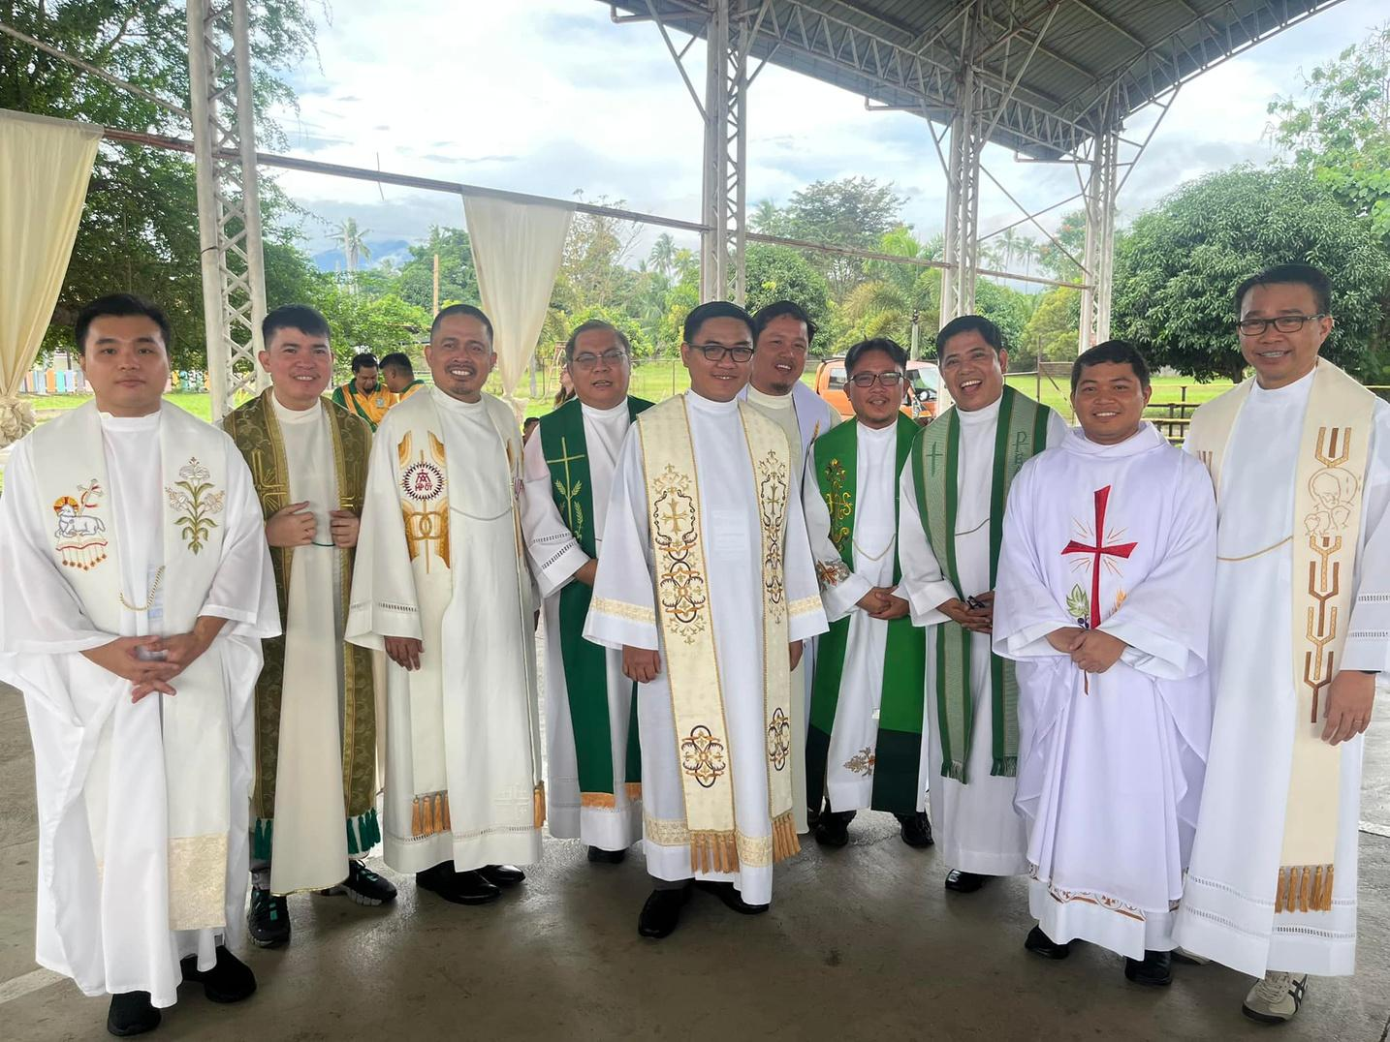
Od roku 2006 ju prevzali piaristi, čím sa stala prvou modernou
piaristickou misiou na Filipínach.
  riaditeľ: Fr. Arnel Cabangunay, Sch. P.
  cca 250 žiakov
  13 laických učiteľov
  6 rehoľníkov

Slide 18
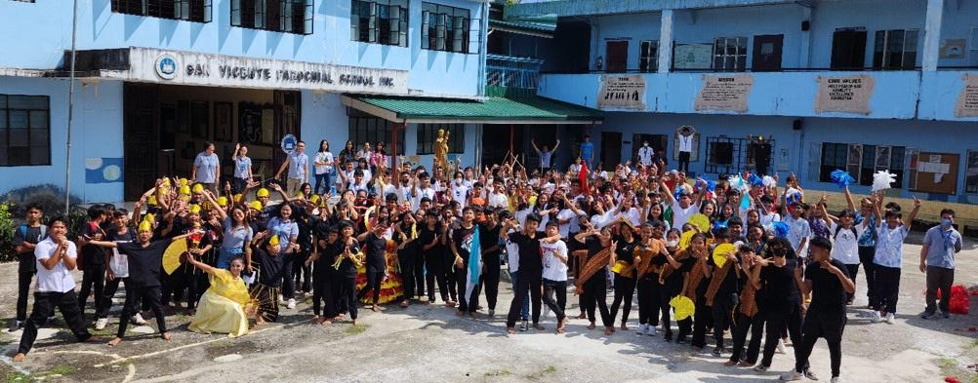
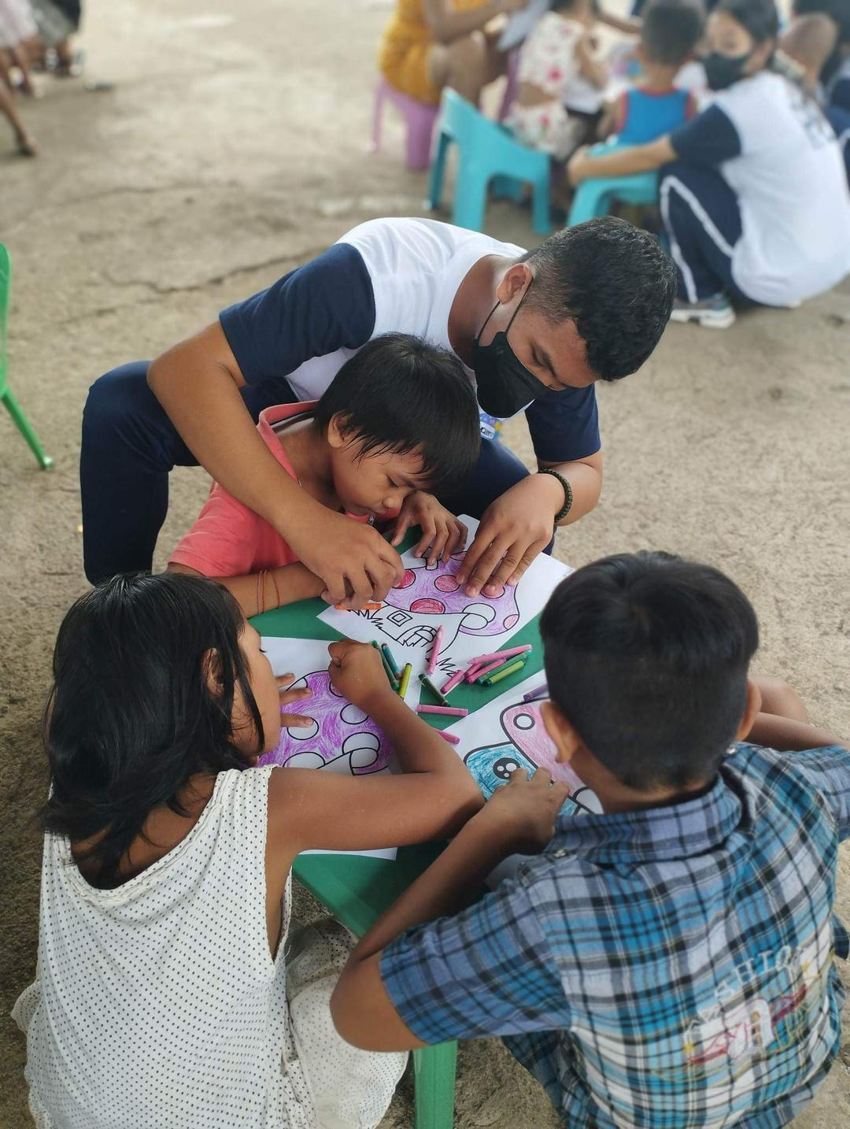
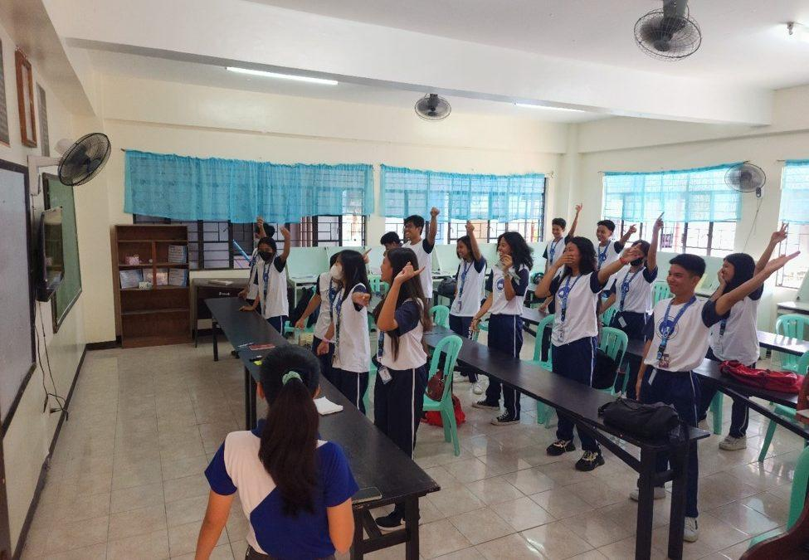
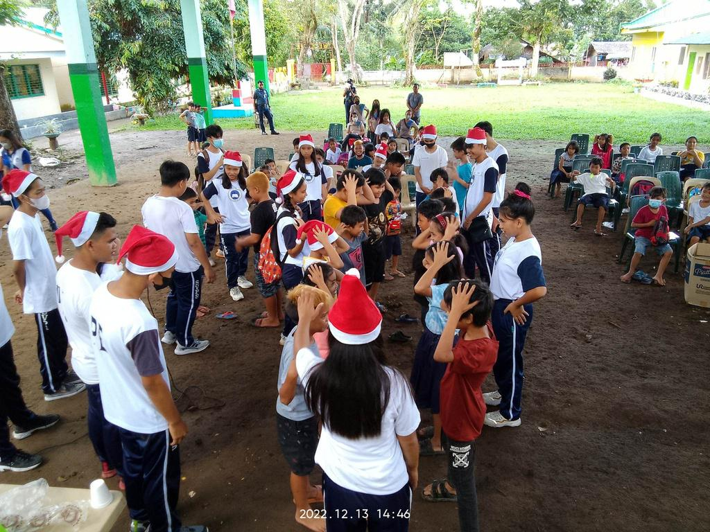
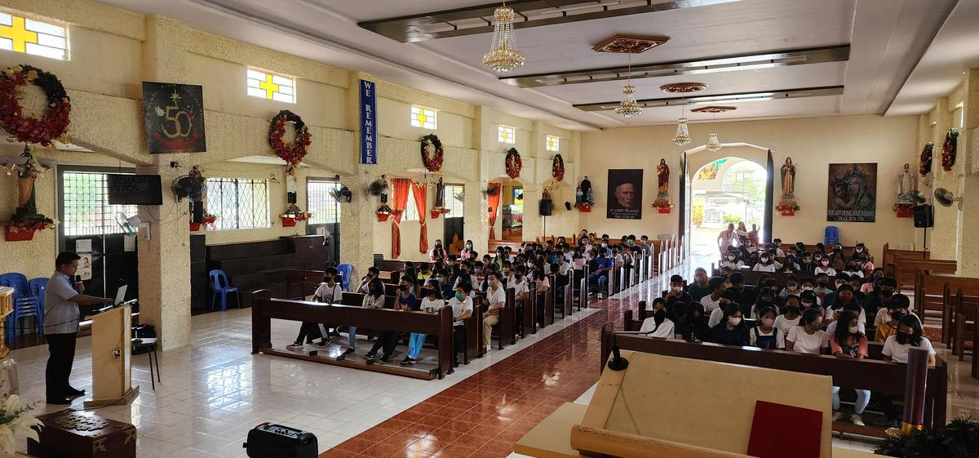
Zdroj: fotky piaristov na Filipínach

Slide 19
Farská škola sv. Vincenta, Filipíny
15 €
60 -70 %
je mesačný poplatok žiakov na materiály potrebné k vzdelaniu
žiakov si nemôže dovoliť zaplatiť túto sumu a zadlžujú sa

Slide 20
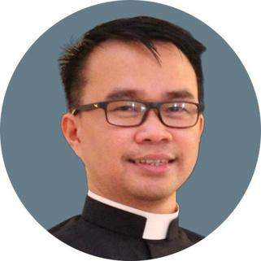
Opýtali sme sa riaditeľa školy Fr. Arnel Cabangunay, Sch. P.
Aké sú u Vás školné poplatky?
Školné našich žiakov je dotované filipínskou vládou. Každý žiak platí ročne 9 000 pesos (približne 148 eur). Tento poplatok pokrýva náklady na učebnice a ďalšie potrebné vzdelávacie materiály. Mesačne žiaci platia 900 pesos (približne 15 eur).
Aké percento žiakov je vo Vašej škole zadĺžené?
Škola každý mesiac vykonáva hodnotenie študijných výsledkov. V tomto čase žiaci taktiež platia školné. Napriek nízkemu mesačnému poplatku si však 60 až 70 % našich žiakov nemôže dovoliť túto sumu zaplatiť. Napriek neuhradenému poplatku im však umožňujeme absolvovať skúšky. Nezaplatené poplatky sa časom nahromadia a stávajú sa dlhom žiakov.
Prečo je zadlženosť žiakov taká častá?
Náš región je poľnohospodársky, pričom rodiny žiakov sa ekonomicky spoliehajú na drobné farmárčenie. Rodičia prioritne pokrývajú základné potreby rodiny, a preto školné často odsúvajú na neskôr.

Slide 21
Farská škola sv. Vincenta, Filipíny
  školné - dotované štátom
  poplatok na učebnice a materiály- cca 15 eur (900 pesos) mesačne
  60 - 70 % žiakov ho nevládzu platiť
  vysoká zadlženosť žiakov
  rodiny žijú z drobného farmárčenia - neostávajú peniaze na vzdelanie

Slide 22
Nezaplatené poplatky sa časom nahromadia a stávajú sa
dlhom žiakov.

Slide 23
Vyzbieranou sumou pomôžeme vyplatiť/znížiť dlhy niektorých žiakov

Slide 24

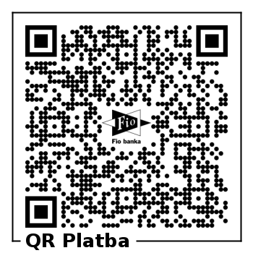
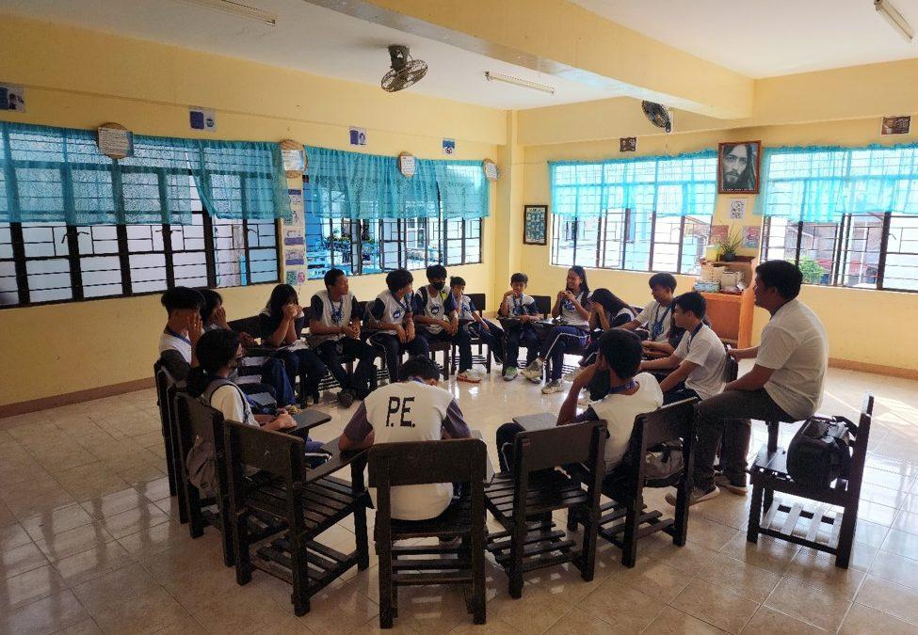






PRISPEJ TU
Viac informácií:
www.piaristickanadacia.sk/filipiny
Organizátor:
Kontakt na organizátora:
info@piaristickanadacia.sk
Partneri:

Slide 25


